Slide 1
Julkisten ja hyvinvointialojen liitto JHL:n jäsen
Me olemme sinun Turvasi

Slide 2
Jäsenvakuutukset

Slide 3
Vapaa-ajan matkustajavakuutus
Vakuutettuina
Vakituisesti Suomessa asuvat liiton jäsenet, myös eläkeläisjäsenet.
Vakuutetun mukana matkustavat alle 15-vuotiaat lapset (omat lapset ja lapsenlapset, puolison lapset, samassa taloudessa asuvat lapset).
Voimassaolo
Vapaa-aikana tehtävillä ulkomaanmatkoilla sekä kotimaanmatkoilla, jotka ulottuvat vähintään 50 km päähän vakuutetun kotoa, työpaikalta, loma-asunnolta jne.
Enintään 45 vrk matkan alkamisesta.
Vakuutus ei ole voimassa kilpaurheilussa tai sen harjoittelussa eikä vakuutusehdoissa erikseen luetelluissa urheilulajeissa tai harrastuksissa.
Vakuutus on 1.1.2022 alkaen voimassa siihen päivään saakka, jolloin jäsen täyttää 70 vuotta.

Slide 4
Vapaa-ajan matkustajavakuutus
Korvaukset
Matkustajavakuutuksesta korvataan matkan aikana alkaneen sairauden tai sattuneen tapaturman hoitokulut ilman ylärajaa:
sairauden hoitokuluja korvataan 90 vrk
tapaturman hoitokuluja 3 vuoden ajan.
Matkan peruuntumis- tai keskeytymiskuluja, kun kyseessä on:
oma tai lähiomaisen sairaus, tapaturma tai kuolema
omaisuusvahinko Suomessa.

Slide 5
Vapaa-ajan matkustajavakuutus
Korvaukset
Vakuutus korvaa myös matkalta myöhästymisestä aiheutuvia kuluja, kun syynä on:
yleistä kulkuneuvoa kohdannut sääeste, luonnonmullistus, tekninen vika, liikennevahinko, rikollinen teko tai yksityistä kulkuneuvoa kohdannut liikenneonnettomuus, joka estää matkan jatkamisen.
Matkan keskeytyminen kriisitilanteessa
korvataan kotiinpaluukuluja, jos haluaa keskeyttää matkan matkakohteen kriisitilanteen takia.
Vakuutetun kuolemantapauksessa korvataan kotiinkuljetus tai hautauskulut ulkomailla.

Slide 6
Vapaa-ajan tapaturmavakuutus
Vakuutettuina
Liiton jäsenet, myös eläkeläisjäsenet.
Vakuutetun on asuttava vakituisesti Suomessa.
Voimassaolo
Vapaa-aikana kaikkialla maailmassa.
Vakuutus ei ole voimassa kilpaurheilussa tai sen harjoittelussa eikä vakuutusehdoissa erikseen luetelluissa urheilulajeissa tai harrastuksissa.
Vakuutus on 1.1.2022 alkaen voimassa siihen päivään saakka, jolloin jäsen täyttää 70 vuotta.
Korvaukset
Pysyvän haitan korvaus 39 666 €.
Vakuutuksesta ei korvata tapaturman hoitokuluja.

Slide 7
Ammatillinen vastuuvakuutus
Vakuutettuina toisen palveluksessa olevat jäsenet sekä yksityisyrittäjät (mm. perhepäivähoitaja, hieroja), jos he ovat liiton henkilöjäseniä. Vakuutus on voimassa Suomessa.
Korvaa henkilöjäsenen työssään aiheuttamia henkilö- ja esinevahinkoja, joista vakuutettu on voimassa olevan oikeuden mukaan korvausvastuussa.
Vakuutusmäärä 100 000 €, omavastuu 100 €.

Slide 8
Ammatillinen vastuuvakuutus opiskelijalle
Vakuutettuina ammattiin opiskelevat jäsenet teoriaopetuksen aikana ja työharjoittelussa. Vakuutus on voimassa Euroopassa.
Korvaa henkilöjäsenen työssään aiheuttamia henkilö- ja esinevahinkoja, joista vakuutettu on voimassa olevan oikeuden mukaan korvausvastuussa.
Vakuutusmäärä 42 047 €, omavastuu 17 €.

Slide 9
Irtaimistovakuutus perhepäivähoitajalle
Vakuutettuina perhepäivähoitajina toimivat jäsenet.
Irtaimistovakuutus korvaa:
hoitolapsen aiheuttaman vahingon perhepäivähoitajan omaisuudelle
vakuutusmäärä 2 350 €, omavastuu 50 € / vahinkotapahtuma
muiden samassa taloudessa asuvien henkilökohtaista omaisuutta ei korvata.

Slide 10
Etätyövakuutus
Vakuutettuina 1.1.2022 alkaen liiton työssäkäyvät jäsenet.
Vakuutus on voimassa kaikkialla maailmassa etätyöpaikassa ruokailuiden, taukojen ja muun kuin etätyöhön liittyvän tavanomaisen liikkumisen aikana sisätiloissa ja etätyöpaikan piha-alueella
tavanomaista liikkumista on esim. wc:ssä käynti ja postin hakeminen postilaatikosta.
Etätyössä lakisääteinen työtapaturmavakuutus on ensisijainen, se korvaa työnteon yhteydessä sattuvat tapaturmat.
Etätyövakuutuksesta korvataan tapaturman hoitokuluja enintään 8 709 € ilman omavastuuta. Lisäksi vakuutuksessa on pysyvän haitan korvaus enintään 30 737 € ja kuolemantapauskorvaus enintään 20 491 €.

Slide 11
Järjestövakuutus liiton tilaisuuksissa
Järjestövakuutus on voimassa järjestötehtävissä ja -tilaisuuksissa kaikkialla maailmassa (liiton järjestämät kokoukset, seminaarit, opinto- ja koulutuspäivät jne.) ja sisältää seuraavat vakuutukset:
Matkustajavakuutus
korvaa matkalla alkaneen sairauden ja sattuneen tapaturman hoitokuluja ilman ylärajaa sekä myös järjestömatkan peruuntumisen, keskeytymisen ja matkalta myöhästymisen aiheuttamia kuluja
pysyvä haitta, kertakorvaus enintään 27 923 €
tapaturmainen kuolema 2 870 €.
Matkatavaravakuutus
enimmäiskorvausmäärä matkaa kohden 3 863 €, omavastuu 50 €.
Matkavastuuvakuutus
enimmäiskorvausmäärä vahinkoa kohden 97 632 €, omavastuu 200 €.
Matkaoikeusturvavakuutus
matkustamiseen liittyvien oikeusturvavahinkojen enimmäiskorvausmäärä 8 410 €.

Slide 12
Hae korvausta sähköisesti myös liiton ottamasta matkustajavakuutuksesta
Turvan verkkopalvelussa voit ilmoittaa vahingosta sähköisen korvauspalvelun kautta helposti ja nopeasti.
Sen kautta voi hakea korvausta yksityisasiakkaan ottamista vakuutuksista: tapaturmavakuutus, matkustajavakuutus, lapsen sairauskuluvakuutus, lapsen tapaturmavakuutus sekä ammattiliiton ottamasta matkustajavakuutuksesta.
Sähköisen korvauspalvelun kautta korvausta voi hakea vain ammattiliiton jäsen. Jos haet korvausta samassa taloudessa asuvan alaikäisen puolesta, käytä sähköistä vahinkoilmoitusta.
Kirjaudu www.turva.fi/jhl.

Slide 13
SOS Hätäpalvelu – kansainvälistä apua asiakkaille
SOS on pohjoismaisten vakuutusyhtiöiden omistama avustus- ja hälytyspalveluyritys. Lisäksi SOS tarjoaa etsintä-, valvonta-, terveydenhoito- sekä kriisinhallintapalveluja. SOSin 600 työntekijää puhuvat kolmeakymmentä kieltä.
SOS hoitaa vuosittain tuhansia suomalaisten sairastumis- ja onnettomuustapauksia. Apua suomalaisille tarjoavat suomenkieliset vahinkokäsittelijät ja yrityksen asiantuntija-apuna toimivat suomalaiset lääkärit.
Huom! Sairastumis- ja onnettomuustapauksissa SOS palvelee vain ulkomaan matkoilla sattuvissa tilanteissa
Turva tarjoaa SOSin kautta ajoneuvojen ympärivuorokautista hätäpalvelua
SOS palvelee 24/7. Päivystävä puhelin: +358 1019 5111
Löydät SOS hätäpalvelun yhteystiedot myös ilmaisesta TaskuTurva-sovelluksesta!

Slide 14
Muut jäsenedut

Slide 15
Ammattiliittojen jäsenten yleiset edut
Turva tekee yhteistyötä suomalaisten ammattiliittojen kanssa. Liittojen jäsenet saavat seuraavat vakuutusedut Turvasta:
Täyden kympin alennukset
Kuulun
ammattiliittoon,
saan jäsenalennuksen
10%
Vakuutan kotini
Valitsen vielä toisen vakuutuksen, saan omistaja-alennuksen
10%
Alennukset eivät koske liikennevakuutusta eikä henkivakuutusta
turva.fi/etusi

Slide 16
Liittokasko ja liikennevakuutus – ylivoimainen paketti
Turvan kattavat kaskot ja monipuolinen bonusjärjestelmä tekevät meistä erinomaisen valinnan kaikille kuskeille heidän iästään ja ajokokemuksestaan riippumatta.
Ammattiliittojen jäsenille ja heidän perheilleen luotu Liittokasko on pakattu täyteen turvia ja etuja, jotka tekevät siitä ainutlaatuisen kattavan kaskovakuutuksen.
Uuteen Liittokaskoon on mahdollista saada lähtöbonusta heti kättelyssä 70 %, minkä lisäksi bonusturva tulee voimaan välittömästi.

Slide 17
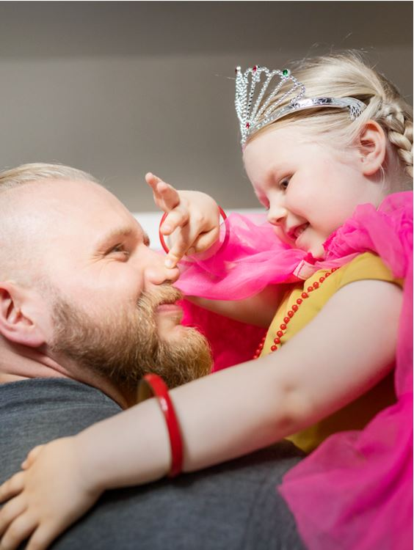
Turvassa-henkivakuutus
Elämä voi pysähtyä yhtäkkiä, mutta arki jatkuu. Läheistesi muuttunutta arkea helpottaa henkivakuutus.
JHL:n jäsenenä saat Turvassa-henkivakuutuksen erikoishintaan.
Turvassa-henkivakuutus kattaa sairauden ja tapaturman aiheuttamat kuolemantapaukset ja on kiinteäsummainen kuolemanvaravakuutus.
Voit itse määritellä korvaussumman tarpeesi mukaan.
Turvassa-henkivakuutus on ostettavissa vain verkosta. Turvaa rakkaimpasi osoitteessa turva.fi/henkivakuutus
Turvassa-henkivakuutuksen myöntää LähiTapiola Keskinäinen Henkivakuutusyhtiö.
Eikä muuten maksa paljon. JHL:n jäsenelle vain
6,77 €/kk
Hintaesimerkki 30-vuotias JHL:n jäsen, korvaussumma 100 000 €.

Slide 18
Turva auttaa työttömyyden kohdatessa
Ensimmäistä työttömyyskorvausta voi joutua odottamaan pitkään. Turva joustaa vakuutusmaksuissa.
Työttömyyskorvausta odottavalle ammattiliiton jäsenelle myönnetään 6 viikkoa korotonta maksuaikaa Turvan vakuutusmaksuihin.

Slide 19
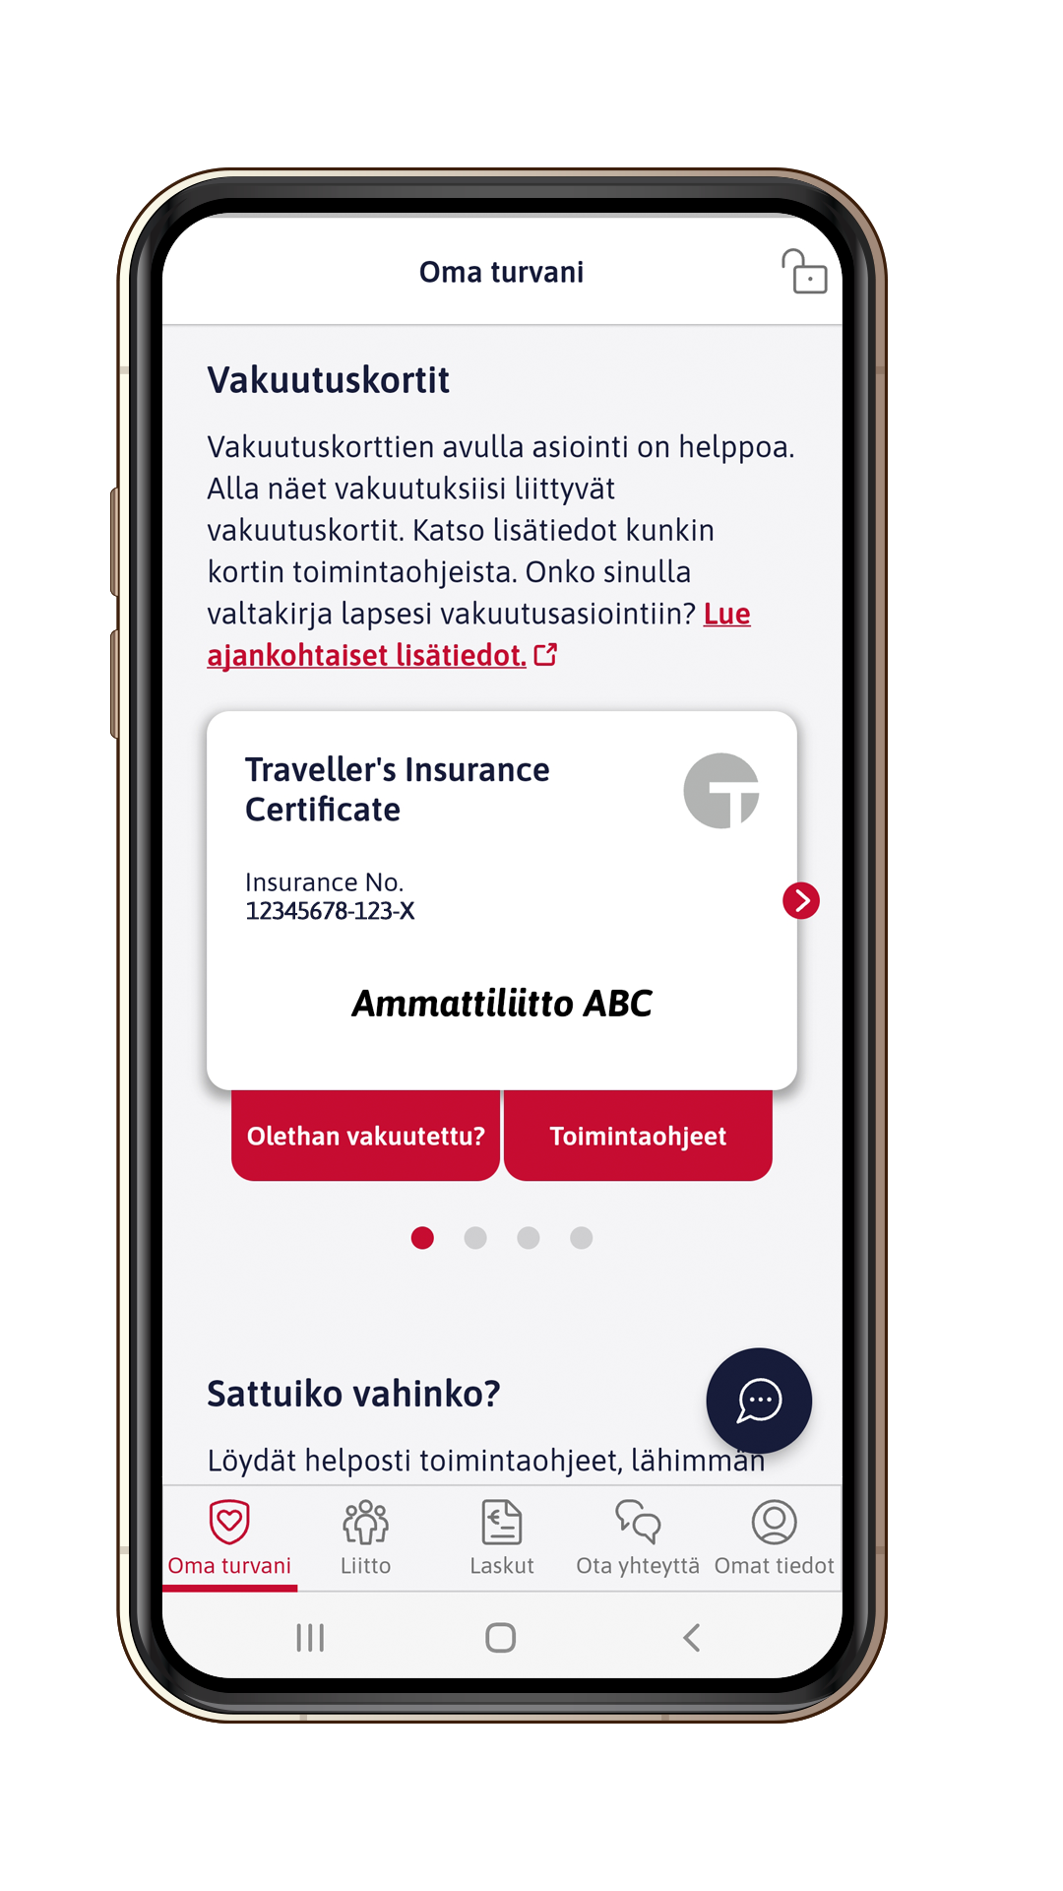
Ota reissukaveriksi TaskuTurva
Kun ammattiliittosi on vakuuttanut sinut matkavakuutuksella, reissujasi turvaava matkavakuutuskortti löytyy TaskuTurvasta.
Hoitolaitoshaku näyttää ulkomailla luotettavan lääkärin yhteystiedot.
SOS matkahätäpalvelunumero auttaa 24/7
Löydä ohjeet vahinkotilanteessa ja hae korvausta.
Lataa TaskuTurva sovelluskaupasta. Ei muuten maksa mitään.
turva.fi/lataa

Slide 20
Ammattilaiset apunasi
Soita meille
Tavoitat meidät numerosta 01019 5109 ma–pe 8–18
Asiantuntija apunasi – ajanvaraus verkossa
Varaa aika toimistolle, verkkotapaamiseen tai vaikkapa kotiisi osoitteessa: turva.fi/turvaan
Osta helposti turva.fi
Myös verkkokaupasta saat sinulle kuuluvan jäsenalennuksen
Tule käymään
Toimipaikkojen yhteystiedot löydät turva.fi/yhteystiedot

Slide 21
turva.fi/jhl

